Slide 1
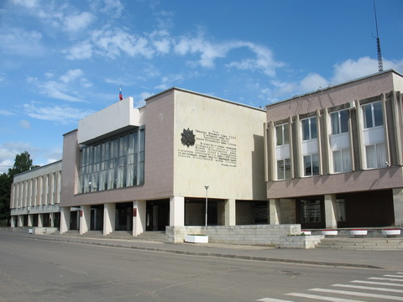
Отчет об исполнении бюджета Лужского муниципального района за 2017 год

Slide 2
Основные параметры исполнения бюджета
Лужского муниципального района
 | Факт 2016 г., тыс. руб. | План 2017 г.*, тыс. руб. | Факт 2017 г., тыс. руб. | % исполнения | Темп к 2016 г.
Доходы: | 2 032 266,2 | 2 076 402,7 | 2 094 808,6 | 100,9% | ↑3,1%
Налоговые и неналоговые | 613 215,7 | 569 085,3 | 646 818,5 | 113,6% | ↑5,5%
Безвозмездные поступления , в т.ч.: | 1 419 050,5 | 1 507 317,4 | 1 447 990,1 | 96,1% | ↑2,0%
поступления от других бюджетов | 1 454 398,4 | 1 507 317,4 | 1 452 745,5 | 93,4% | ↓0,1%
возврат остатков субсидий, субвенций и иных межбюджетных трансфертов, имеющих целевое назначение, прошлых лет | -37 448,2 |  | -5 548,3
возврат остатков субсидий, субвенций и иных межбюджетных трансфертов, имеющих целевое назначение, прошлых лет из бюджетов поселений | 2 100,3 |  | 792,9
Расходы: | 1 979 044,2 | 2 245 882,1 | 2 110 477,0 | 94,0% | ↑6,6%
Дефицит (-), профицит (+): | 53 222,0 | - 169 479,4 | -15 668,4
*Решение Совета депутатов ЛМР от 23.12.2016 г. № 165 (в редакции решения от 29.12.2017 г. № 226)
Доходы – поступающие в бюджет денежные средства.
Расходы – выплачиваемые из бюджета денежные средства, которые направляются на финансовое обеспечение задач и функций органов местного самоуправления.
Дефицит бюджета –ситуация, при которой расходы бюджета превышают его доходы.
Профицит бюджета – превышение доходов бюджета над его расходами.

Slide 3
Исполнение доходной части, тыс.руб.

Slide 4
Исполнение налоговых доходов
план – 511 247,1 тыс.руб. факт – 568 669,3 тыс.руб.
(111,2%)
Налоговые доходы | План, тыс. руб. | Исполнение, тыс. руб. | %
Налог на доходы физических лиц | 387 150,0 | 434 013,7 | 112,1
в том числе за счет доп. норматива | 244 511,1 | 273 934,4 | 112,0
Налоги на товары (работы, услуги), реализуемые на территории РФ | 15 518,1 | 14 340,0 | 92,4
Налог, взимаемый в связи с применением УСН | 71 100,0 | 85 282,6 | 119,9
Единый налог на вмененный доход для от отдельных видов деятельности | 29 361,0 | 26 078,7 | 88,8
Налог, взимаемый в связи с применением патентной системы налогообложения | 22,0 | 262,5 | 1 193,2
Единый сельскохозяйственный налог | 516,0 | 280,5 | 54,3
Государственная пошлина | 7 580,0 | 7 932,7 | 104,6
Задолженность и перерасчеты по отмененным налогам, сборам и иным обязательным платежам |  | 478,6
Налоговые доходы
доходы от предусмотренных законодательством Российской Федерации о налогах и сборах федеральных налогов и сборов, в т.ч. от налогов, предусмотренных специальными налоговыми режимами, региональных и местных налогов, а также пеней и штрафов по ним.

Slide 5
Поступление НДФЛ
Доля НДФЛ
в общем объеме
налоговых и неналоговых доходов составляет 67,1%
(434 013,7 тыс. руб.)

Slide 6
Поступление ЕНВД и УСН
Единый налог на вмененный доход для отдельных видов деятельности
план – 29 361,0 тыс. руб. факт – 26 078,7 тыс. руб. (88,8%)
Налог, взимаемый в связи с применением упрощенной системы налогообложения
план – 71 100,0 тыс. руб.
факт – 85 282,6 тыс. руб. (119,9%)

Slide 7
Исполнение неналоговых доходов
план – 57 838,2 тыс.руб. факт – 78 149,2 тыс.руб.
(135,1%)
Налоговые доходы | План, тыс. руб. | Исполнение, тыс. руб. | %
Доходы, получаемые в виде арендной платы за земельные участки | 17 038,0 | 23 698,2 | 139,1
Доходы от сдачи в аренду имущества, находящегося в оперативном управлении органов управления муниципальных районов |  | 860,6
Доходы от сдачи в аренду имущества, составляющего муниципальную казну | 3 800,0 | 5 264,7 | 138,5
Доходы от перечисления части прибыли государственных и муниципальных унитарных предприятий, остающейся после уплаты налогов и обязательных платежей | 1 050,0 | 758,7 | 72,3
Прочие поступления от использования имущества, находящегося в собственности муниципальных районов | 1 550,0 | 1 565,4 | 101,0
Плата за негативное воздействие на окружающую среду | 5 925,0 | 5 829,3 | 98,4
Прочие доходы от оказания платных услуг и компенсации затрат государства | 90,0 | 1 905,5 | 2 117,2
Доходы от реализации имущества, находящегося в собственности муниципальных районов | 9 809,0 | 7 093,5 | 72,3
Доходы от продажи земельных участков, находящихся в государственной и муниципальной собственности | 10 176,2 | 20 520,7 | 201,6
Штрафы, санкции, возмещение ущерба | 8 400,0 | 10 645,9 | 126,7
Прочие неналоговые доходы |  | 6,7

Slide 8
Межбюджетные трансферты от других бюджетов бюджетной системы РФ
Субсидии
средства, передаваемые бюджету другого уровня бюджетной системы на условиях софинансирования расходных обязательств муниципальных образований.
Аналогия в семейном бюджете: Вы «добавляете» деньги для того, чтобы ваш ребенок купил себе книгу.
Дотации
средства, предоставляемые бюджету другого уровня бюджетной системы на безвозмездной и безвозвратной основе без установления направлений и (или) условий их использования.
Аналогия в семейном бюджете: Вы даете своему ребенку карманные деньги.
Межбюджетные трансферты
средства, предоставляемые одним бюджетом бюджетной системы Российской Федерации другому бюджету бюджетной системы Российской Федерации.
Субвенции
средства, предоставляемые бюджету другого уровня бюджетной системы для исполнения переданных государственных полномочий.
Аналогия в семейном бюджете: Вы даете своему ребенку деньги и отправляете его в магазин купить продукты по списку, который Вы ему дали.

Slide 9
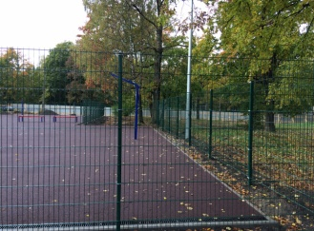
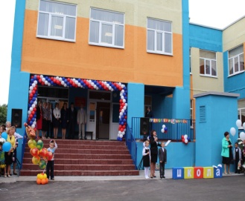
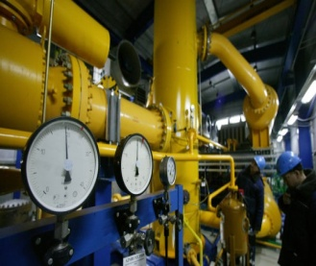
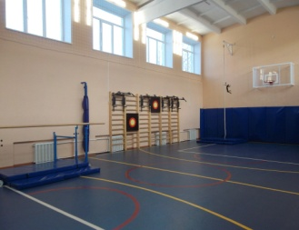
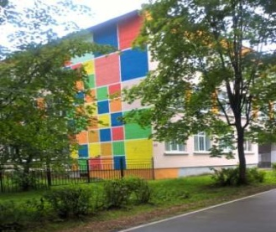
Субсидии, тыс. руб. | 244 910,2
Субсидии на мероприятия подпрограммы Обеспечение жильем молодых семей федеральной целевой программы "Жилище"на 2015-2020 годы | 3 354,4
Субсидии на строительство, реконструкцию, приобретение и пристрою объектов для организации общего образования | 114 829,1
Субсидии на строительство, проектирование и реконструкцию плоскостных спортивных сооружений и стадионов | 13 761,5
Субсидии на капитальный ремонт и ремонт автомобильных дорог общего пользования местного значения | 7 286,4
Субсидии бюджетам муниципальных районов на реализацию мероприятий государственной программы Российской Федерации "Доступная среда" на 2011 - 2020 годы | 1 667,4
Субсидии бюджетам муниципальных районов на создание в общеобразовательных организациях, расположенных в сельской местности, условий для занятий физической культурой и спортом | 7 087,2
Субсидии на капитальный ремонт плоскостных спортивных сооружений | 11 000,0
Субсидии на реновацию организаций общего образования | 17 753,1
Субсидии на укрепление материально-технической базы организаций образования | 12 535,5
Субсидии на организацию отдыха детей в каникулярное время | 6 940,4
Субсидии на мероприятия по организации библиотечного обслуживания населения, созданию условий для организации досуга, развития местного традиционного народного художественного творчества, сохранения, возрождения и развития народных художественных промыслов | 2 942,7
Субсидии на мероприятия, направленные на безаварийную работу объектов водоснабжения и водоотведения | 14 626,4
Субсидии на реализацию мероприятий по обеспечению устойчивого функционирования объектов теплоснабжения на территории Ленинградской области | 8 604,0
Субсидии для софинансирования в рамках муниципальных программ поддержки и развития субъектов малого и среднего предпринимательства мероприятия по поддержке субъектов малого предпринимательства, действующих менее одного года, на организацию предпринимательской деятельности | 2 200,0
Субсидии на реализацию мероприятий по повышению надежности и энергетической эффективности в системах водоснабжения и водоотведения | 9 590,0
Субсидии на поддержку граждан, нуждающихся в улучшении жилищных условий, путем предоставления социальных выплат и компенсаций расходов, связанных с уплатой процентов по ипотечным жилищным кредитам | 1 653,0
Субсидии на жилье для молодежи | 5 839,4
Субсидии на обеспечение выплат стимулирующего характера работникам муниципальных учреждений культуры Ленинградской области | 986,0
Прочие субсидии бюджетам муниципальных районов | 2 253,7

Slide 10
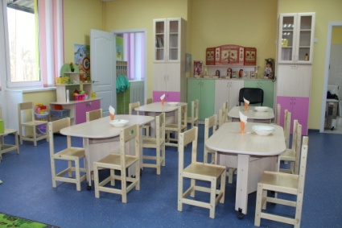
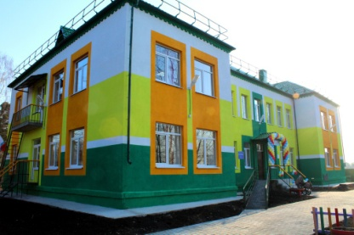
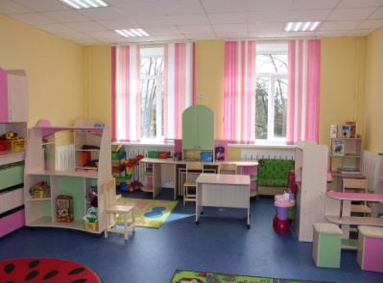
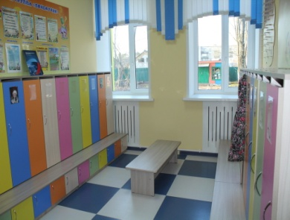
Дотации бюджетам бюджетной системы РФ
В 2017 году за счет дотации на поддержку мер
по обеспечению сбалансированности
бюджета осуществлялось финансирование
расходов по МДОУ "Детский сад №7",
в т.ч. на ремонтные работы выделено
14 797,3 тыс. руб., на приобретение
оборудования и мебели – 1 649,5 тыс. руб.
Всего произведено расходов на сумму
5 760,8 тыс. руб. Неисполненные ассигнования
утверждены в бюджете на 2018 год.

Slide 11
Структура исполнения расходной части бюджета по разделам
план – 2 245 882,1 тыс.руб. факт – 2 110 477,0 тыс.руб. (94,0%)

Slide 12
Исполнение расходной части бюджета
план – 2 245 882,1 тыс.руб. факт – 2 110 477,0 тыс.руб. (94,0%)

Slide 13
Исполнение муниципальных программ, тыс. руб.
Муниципальная программа | План | Исполнение | %
Развитие жилищно-коммунального и дорожного хозяйства | 105 145,3 | 66 689,6 | 63,4
Развитие физической культуры и спорта | 44 612,7 | 40 736,6 | 91,3
Современное образование в Лужском муниципальном районе | 1 422 239,2 | 1 350 281,2 | 94,9
Развитие культуры | 10 883,4 | 10 586,3 | 97,3
Развитие молодежного потенциала | 1 976,6 | 1 976,6 | 100,0
Социальная поддержка отдельных категорий граждан | 148 712,5 | 146 808,1 | 98,7
Предоставление муниципальной поддержки гражданам, нуждающимся в улучшении жилищных условий, в т. ч. молодежи | 15 014,1 | 14 914,1 | 99,3
Развитие сельского хозяйства | 20 172,4 | 19 767, 9 | 98,0
Управление муниципальными финансами и муниципальным долгом | 120 778, 7 | 120 445,6 | 99,7
Стимулирование экономической активности | 4 414,5 | 4 414,5 | 100,0
Развитие системы защиты прав потребителей | 97,8 | 97,8 | 100,0
Итого: | 1 894 047,2 | 1 776 718,3 | 93,8
Непрограммные расходы | 351 834,9 | 333 758,7 | 94,9
Неиспользованные остатки, утверждены в бюджете 2018 года, в т.ч.:
7 919,7 тыс. руб. средства дорожного фонда;
5 257,3 тыс. руб. на выполнение работ по ремонту сетей водопровода, канализации, перекладка тепловых сетей по ул. Госпитальная;
2 348,9 тыс. руб. расходы на проектно-изыскательские работы и строительство газопровода;
10 686,0 тыс. руб. для оплаты работ по капитальному ремонту МДОУ «Детский Сад №7».

Slide 14
Муниципальная программа «Современное образование в Лужском муниципальном районе»
Исполнение за 2017 год составило
1 350 281,2 тыс. руб. (94,9%)

Slide 15
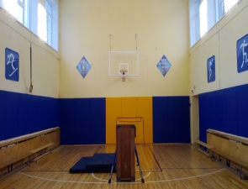
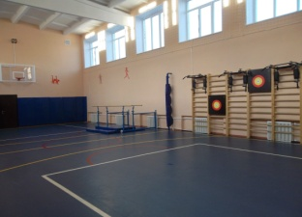
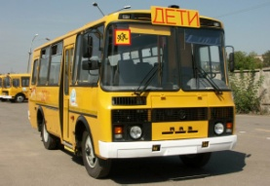
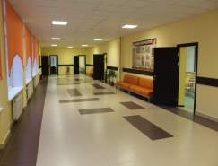
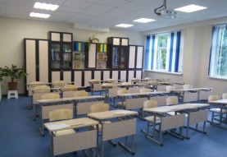
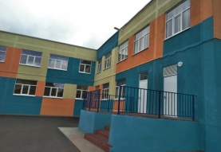
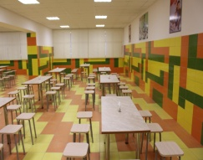
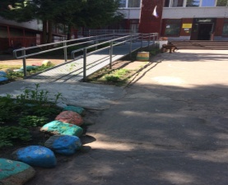
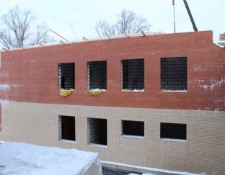
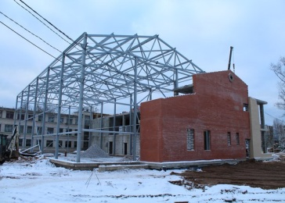
Современное образование
В рамках мероприятий по созданию условий для занятий физической культурой и спортом в общеобразовательных организациях, расположенных в сельской местности, осуществлен ремонт спортивных залов МОУ "Волошовская СОШ", МОУ "Ям-Тесовская СОШ", МОУ "Серебрянская СОШ» на сумму 7 795,9 тыс. руб.
На приобретение для муниципальных образовательных организаций
(МОУ "Оредежская СОШ", МОУ "Володарская СОШ")
автобусов направлено 3 564,0 тыс. руб.
Субсидии на реновацию организаций
общего образования :
МБОУ "СОШ №5" -19 725,7 тыс. руб.
МОУ "Володарская средняя школа" - 43 313,1 тыс. руб.
Создание условий для получения детьми-инвалидами качественного образования в рамках государственной программы "Доступная среда" (МДОУ «Детский сад №9 комбинированного вида») - 1 897,4 тыс. руб.
На строительство пристройки
к МОУ «Толмачевская СОШ» в 2017 году направлено 129 002,1 тыс. руб.

Slide 16
Бюджет Лужского муниципального района за 2017 год
Заработная плата отдельных категорий работников бюджетной сферы, тыс. руб.
Показатели | План первоначальный бюджет | План с учетом изменений и дополнений | Темп роста, %
ДОХОДЫ, в том числе: | 1 553 609,5 | 2 076 402,7 | 33,7
собственные доходы | 567 185,3 | 569 085,3 | 0,3
безвозмездные поступления | 986 424,2 | 1 507 317,4 | 52,8
РАСХОДЫ | 1 580 339,5 | 2 245 882,1 | 42,1
Дефицит (-), профицит (+): | - 26 730,0 | -169 479,4
Исполнение 2017 год | % исполнения
2 094 808,6 | 100,9
646 818,5 | 113,6
1 447 990,1 | 96,1
2 110 477,0 | 94,0
-15 668,4

Slide 17
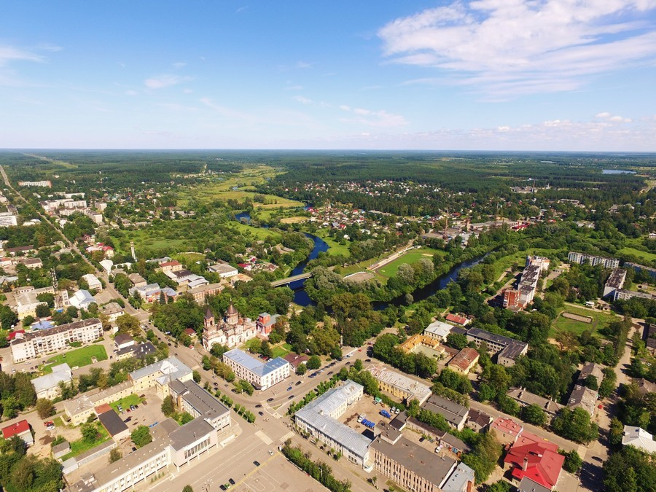
СПАСИБО ЗА ВНИМАНИЕ!

